Slide 1

92. výzva IROP
Infrastruktura základních škol pro uhelné regiony
16. 12. 2019
Praha
PhDr. Aleš Pekárek, Mgr. Ondřej Pešek

Slide 2
Program
9:30 – 10:00 Prezence účastníků
10:00 – 10:15 Zahájení, představení Integrovaného regionálního operačního
programu, Řídicího orgánu IROP a Centra pro regionální rozvoj České republiky
10:15 – 11:30 92. výzva IROP „Infrastruktura základních škol pro uhelné regiony“ – parametry výzvy, podporované aktivity, způsobilé výdaje, povinné přílohy žádosti o podporu, dotazy
11:30 – 11:50 Přestávka
11:50 – 13:00 Systém hodnocení projektů a další administrace projektu, dotazy
13:00 Závěr

Slide 3
Představení IROP
PhDr. Aleš Pekárek

Slide 4
Role MMR a CRR
Ministerstvo pro místní rozvoj ČR - Řídicí orgán IROP (ŘO IROP)
  řízení programu
  příprava výzev a pravidel pro žadatele a příjemce
  poskytovatel dotace
http://www.irop.mmr.cz
Centrum pro regionální rozvoj České republiky (CRR) - zprostředkující subjekt pro IROP
  konzultace, příjem a hodnocení žádostí o podporu, kontroly projektů, kontroly žádostí o platbu, administrace změn, zpracování podkladů pro certifikaci
  regionální pobočky CRR – 13 krajských měst a pražská centrála
  specializace poboček (územních odborů) podle aktivit
http://www.crr.cz

Slide 5
Pravidla pro žadatele a příjemce
Obecná pravidla
  závazná pro všechny specifické cíle a výzvy
http://www.irop.mmr.cz/cs/Zadatele-a-prijemci/Dokumenty/Dokumenty/Obecna-Pravidla-pro-zadatele-a-prijemce
Specifická pravidla
  pro každou výzvu samostatný dokument
  podporované aktivity, způsobilé výdaje, povinné přílohy, hodnoticí kritéria, podmínky veřejné podpory, přílohy
http://www.irop.mmr.cz/cs/Vyzvy

Slide 6
Pravidla pro žadatele a příjemce
Obecná pravidla
  závazná pro všechny specifické cíle a výzvy
http://www.irop.mmr.cz/cs/Zadatele-a-prijemci/Dokumenty/Dokumenty/Obecna-Pravidla-pro-zadatele-a-prijemce
Specifická pravidla
  pro každou výzvu samostatný dokument
  podporované aktivity, způsobilé výdaje, povinné přílohy, hodnoticí kritéria, podmínky veřejné podpory, přílohy
http://www.irop.mmr.cz/cs/Vyzvy

Slide 7
Obecná pravidla pro žadatele a příjemce
Kapitoly Obecných pravidel
Vyhlášení výzvy a předkládání žádostí o podporu | Monitorování projektů
Hodnocení a výběr projektů | Indikátory
Příprava a realizace projektu | Změny v projektu
Investiční plánování a zadávání zakázek | Nesrovnalosti, porušení rozpočtové kázně, porušení právního aktu
Speciální úprava předkládání dokumentace u zakázek na stavební práce | Financování
Příjmy | Odstoupení, ukončení realizace projektu
Veřejná podpora | Udržitelnost
Účetnictví | Námitky a stížnosti
Způsobilé výdaje | Kontroly a audity
Přenesená daňová povinnost | Horizontální principy
Archivace | Použité pojmy, použité zkratky
Publicita | Právní a metodický rámec

Slide 8
Podání žádosti o podporu a další administrace
Portál IS KP14+
  webová aplikace pro žadatele o podporu z Evropských strukturálních
  a investičních fondů (ESIF) v období 2014-2020 - https://mseu.mssf.cz
Důležité části dokumentace
  Příloha 1 Specifických pravidel - Postup pro podání žádosti o podporu
  v MS2014+
  Přílohy Obecných pravidel:
    Postup zadávání žádosti o změnu v MS2014+
    Postup podání žádosti o přezkum hodnocení v MS2014+
Komunikace s CRR
  před podáním žádosti o podporu – přes komunikačního pracovníka:
    specialista pro SC 2.4 – Mgr. Darina Škodová Darina.Skodova@crr.cz
  po podání žádosti o podporu – přes přiřazeného manažera projektu:
    pobočky CRR (územní odbory) pro jednotlivé kraje

Slide 9
Struktura IROP
Prioritní osa 1 - Infrastruktura
Konkurenceschopné, dostupné a bezpečné regiony
Alokace 1,6 mld. EUR
Prioritní osa 2 - Lidé
Zkvalitnění veřejných služeb a podmínek života pro obyvatele regionů
Alokace 1,7 mld. EUR
Prioritní osa 3 - Instituce
Dobrá správa území a zefektivnění veřejných institucí
Alokace 0,8 mld. EUR
Prioritní osa 4 - Komunitně vedený místní rozvoj
- Alokace 390 mil. EUR
- Posílení CLLD, provozní a animační náklady
Doprava, integrované dopravní systémy, IZS
Sociální služby/bydlení, sociální podnikání, zdravotní péče, vzdělávání, zateplování
Kulturní dědictví, e-Government, dokumenty územního rozvoje

Slide 10
Současný stav IROP (k 6. 12. 2019)
Celková alokace z EFRR: 4,76 mld. EUR
Vyhlášeno 92 výzev v objemu 137 mld. Kč z EFRR
Předloženo 12 952 projektů za 170,9 mld. Kč z EFRR
Z toho v „pozitivních“ stavech 9 803 projektů za 129 mld. Kč z EFRR
Schváleno k financování 8 230 projektů za 107 mld. Kč z EFRR
Pravidlo N+3 pro rok 2019 splněno již v červnu 2019

Slide 11
Alokace SC 2.4 IROP
Původní alokace EFRR: 472,5 mil. EUR (cca 12,1 mld. Kč)
Aktuální alokace EFRR: 669,7 mil. EUR (cca 17,2 mld. Kč)
Navýšení alokace EFRR: o 197,1 mil. EUR (cca 5,1 mld. Kč)

Slide 12
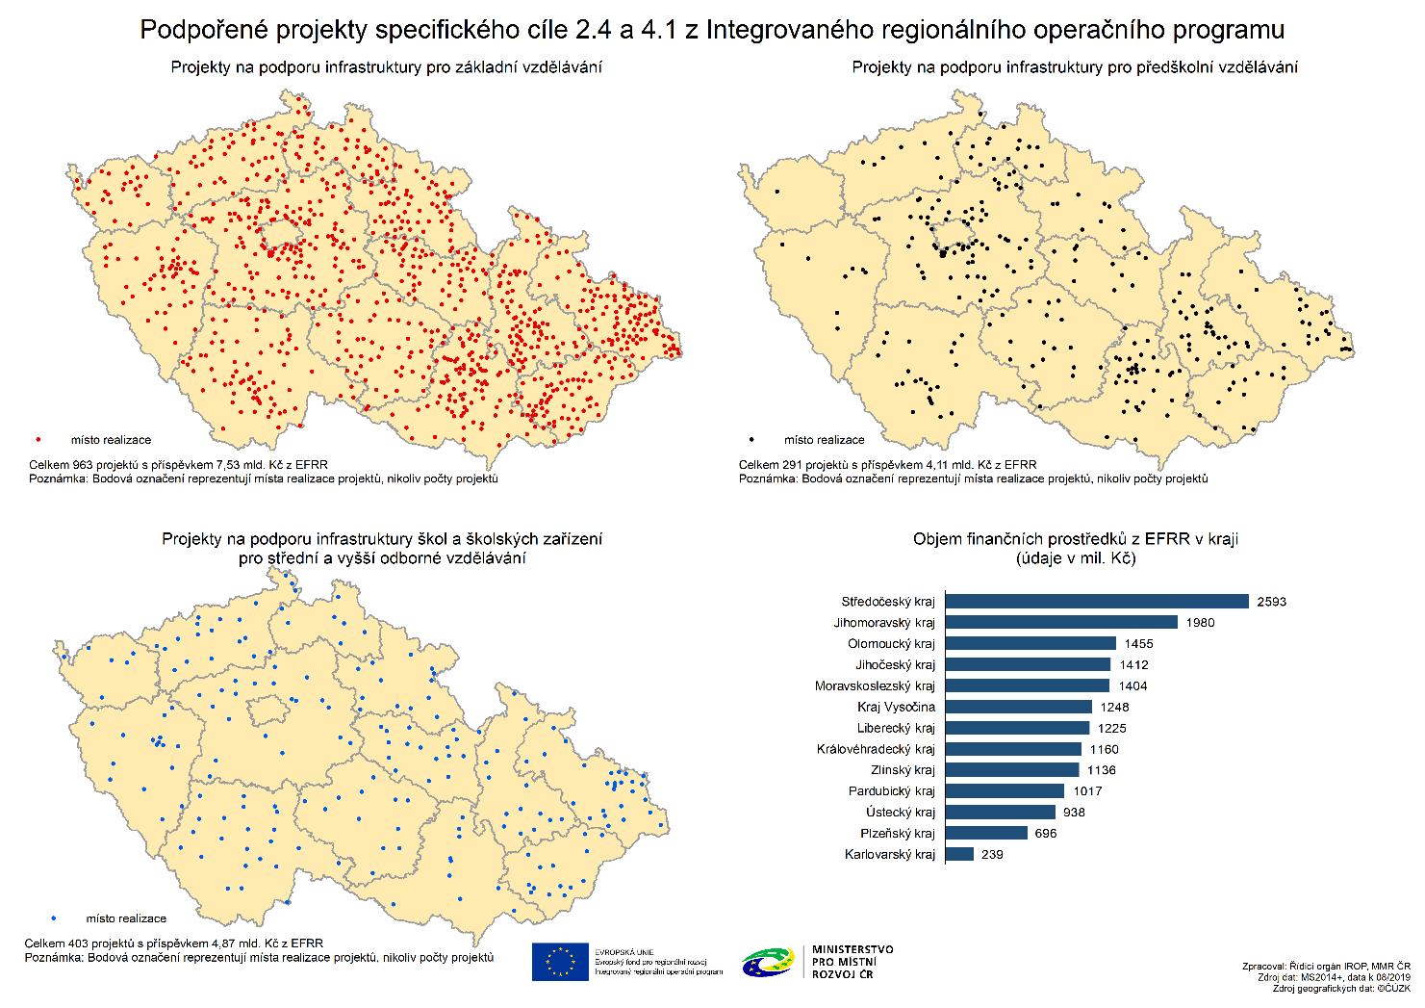

Slide 13
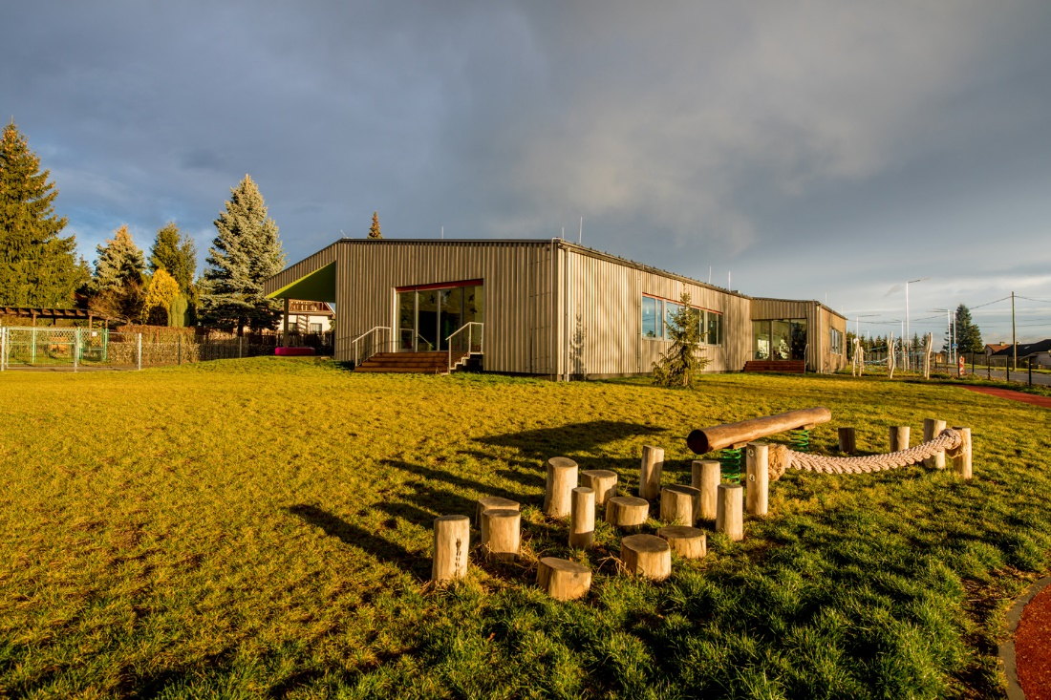
Výstavba mateřské školy Březová-Oleško
Obec Březová-Oleško – Středočeský kraj – 18,9 mil. Kč (EFRR)

Slide 14
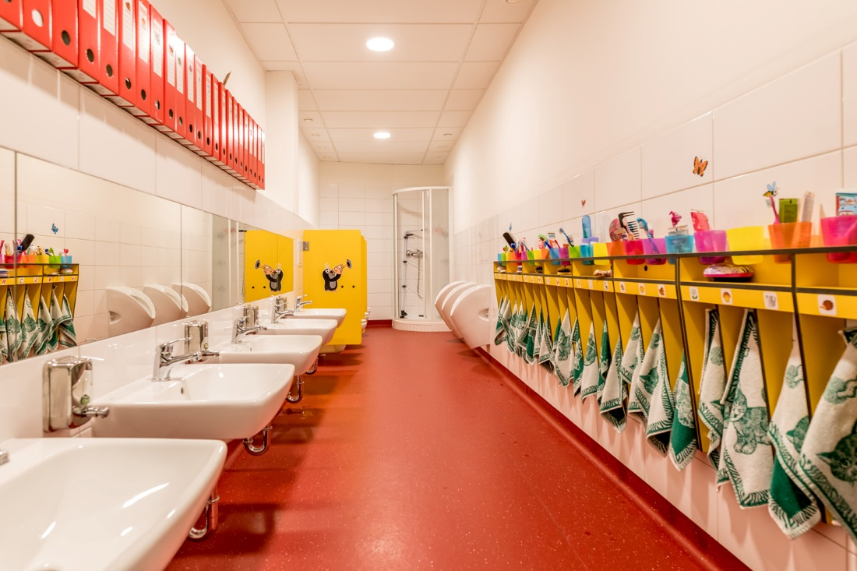
Výstavba mateřské školy Březová-Oleško
Obec Březová-Oleško – Středočeský kraj – 18,9 mil. Kč (EFRR)

Slide 15
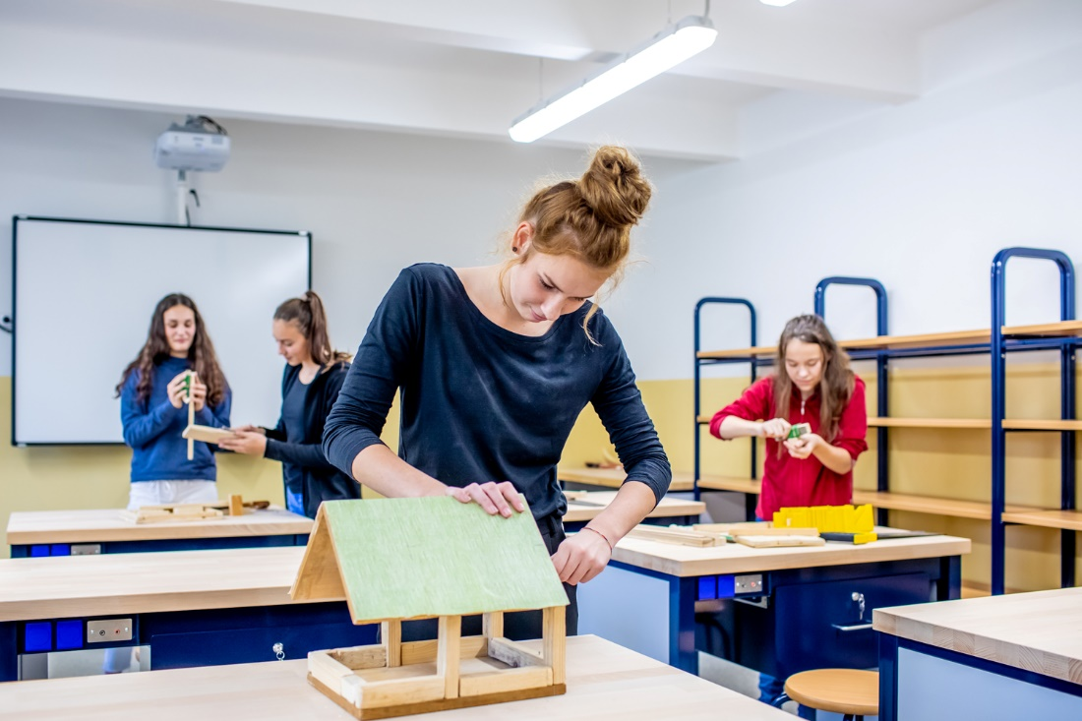
Kvalitnější vzdělávání v klíčových kompetencích jako brána do současného života
Město Nové Sedlo – Karlovarský kraj – 3,8 mil. Kč (EFRR)

Slide 16
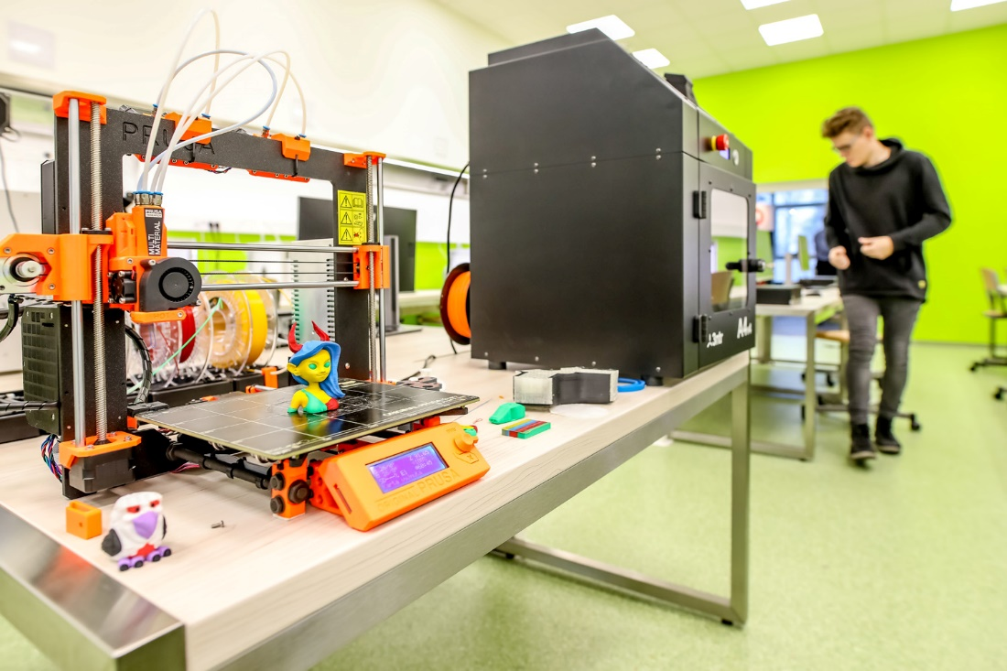
Technika bez bariér
SPŠ a OA Bruntál – Moravskoslezský kraj – 9,3 mil. Kč (EFRR)

Slide 17
92. výzva IROP
Infrastruktura základních škol pro uhelné regiony
Mgr. Ondřej Pešek

Slide 18
92. výzva – ZŠ pro uhelné regiony
Podpora může být poskytnuta na podporu infrastruktury škol pro základní vzdělávání podle zákona č. 561/2004 Sb., školský zákon, ve znění pozdějších předpisů, zapsaných v Rejstříku škol a školských zařízení k datu vyhlášení výzvy, ve vazbě na klíčové kompetence - komunikace v cizích jazycích, práce s digitálními technologiemi, přírodní vědy, technické a řemeslné obory.
Projekt musí být v souladu s MAP
Druh výzvy: průběžná
Typ podání žádostí: ruční
Alokace: 256 mil. Kč (EFRR) + 46,7 Kč (SR)
Celkové způsobilé výdaje: min. 1 mil. Kč max. 30 mil. Kč
Nezakládá veřejnou podporu ve smyslu čl. 107 odst. 1 SFEU

Slide 19
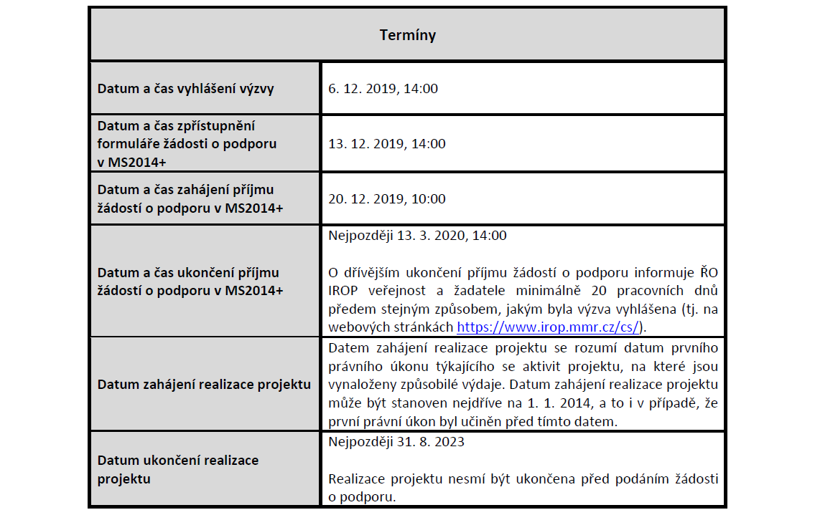

Slide 20
92. výzva – oprávnění žadatelé
školy v oblasti základního vzdělávání
další subjekty podílející se na realizaci vzdělávacích aktivit
kraje
organizace zřizované nebo zakládané kraji
obce
organizace zřizované nebo zakládané obcemi
nestátní neziskové organizace
církve
církevní organizace
organizační složky státu
příspěvkové organizace organizačních složek státu

Slide 21
92. výzva – oprávnění žadatelé
Ve výzvě je možno podpořit maximálně dva projekty (dvě předložené žádosti o podporu) jedné obce definované unikátním IČO. Do tohoto počtu projektů se započítávají žádosti o podporu předložené přímo obcí a žádosti o podporu předložené organizací zřizovanou danou obcí či organizací zakládanou danou obcí. Třetí a každý následující projekt dle data a času podání žádosti o podporu dané obce a organizací zřizovaných danou obcí či organizací zakládaných danou obcí bude vyřazen na obecném kritériu přijatelnosti „Projekt je v souladu s podmínkami výzvy“. Jedná se o průběžnou výzvu a v případě, že první či druhý projekt dle data a času podání žádosti o podporu bude vyřazen v procesu hodnocení, má obec (či její organizace) možnost předložit projekt opakovaně či předložit projekt jiný (pokud bude výzva ještě otevřena). Projekty budou vyhodnocovány dle data a času podání.
Tato podmínka se vztahuje pouze na obce a organizace zřizované či zakládané obcí. Ostatní subjekty v obci, jakožto místu realizace, se do této podmínky nezapočítávají.
Počet podpořených škol v jednom projektu (žádosti o podporu) není omezen, součástí jednoho projektu (žádosti o podporu) může být více podpořených škol.

Slide 22
Podíl financování – EFRR 85 %
1) Organizační složky státu a jejich příspěvkové organizace, státní vysoké školy
  státní rozpočet 15 %
2) Právnické osoby vykonávající činnost škol a školských zařízení, které jsou zapsány ve školském rejstříku
  státní rozpočet 5 %
  příjemce 10 %
3) Kraje, obce, jejich organizační složky a jimi zřizované příspěvkové organizace
  státní rozpočet 5 %
  příjemce 10 %
4) Soukromoprávní subjekty vykonávající veřejně prospěšnou činnost v oblasti školství (např. obecně prospěšné společnosti, ústavy, spolky, církve a náboženské společnosti, nadace a nadační fondy), jejichž hlavním účelem činnosti není vytváření zisku
  státní rozpočet 10 %
  příjemce 5 %
5) Ostatní subjekty neobsažené ve výše uvedených kategoriích (jedná se zejména o podnikatelské subjekty)
  státní rozpočet 0 %
  příjemce 15 %

Slide 23
92. výzva
Projekt musí být zaměřen alespoň na dvě klíčové kompetence:
komunikace v cizích jazycích
práce s digitálními technologiemi
přírodní vědy
technické a řemeslné obory
Součástí projektu může být:
zajištění bezbariérovosti školy
zajištění vnitřní konektivity škol a připojení k internetu
školní poradenské pracoviště v budově školy a nákup kompenzačních pomůcek
nové kmenové učebny na území SO ORP se SVL

Slide 24
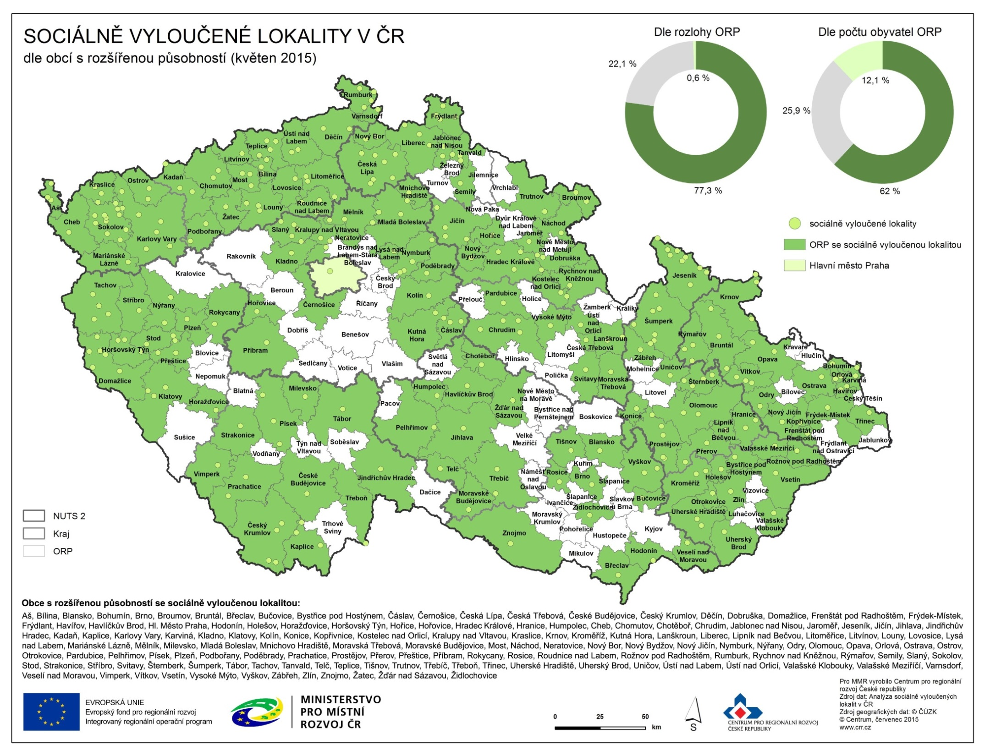

Slide 25
92. výzva
Tato výzva není určena pro školy samostatně zřízené dle § 16 odst. 9 zákona č. 561/2004 Sb., školský zákon, ve znění pozdějších předpisů, zároveň není určena pro školy, které ve školách zřizují třídy, oddělení a studijní skupiny dle § 16 odst. 9 školského zákona, základní umělecké školy, a ani pro víceletá gymnázia.
IROP nebude podporovat žádná opatření, která vedou k diskriminaci a segregaci marginalizovaných skupin, jak jsou romské děti a žáci a další děti a žáci s potřebou podpůrných opatření (děti a žáci se zdravotním postižením, zdravotním znevýhodněním a se sociálním znevýhodněním).
IROP nebude podporovat opatření pro přípravné (nulté) třídy základních škol.
Odborné učebny ve vazbě na klíčové kompetence IROP, které jsou podpořeny z IROP, nesmí zároveň sloužit jako kmenové učebny školy.

Slide 26
92. výzva
Hlavní podporované aktivity
stavby, přístavby, nástavby a stavební práce spojené s budováním či modernizací infrastruktury škol (včetně vybudování přípojky pro přivedení inženýrských sítí);
rekonstrukce a stavební úpravy pro zajištění bezbariérovosti škol;
nákup nemovitosti pro potřeby nových učeben;
pořízení vybavení;
zajištění vnitřní konektivity škol a připojení k internetu.

Slide 27
92. výzva
Vedlejší podporované aktivity
demolice související s realizací projektu,
úpravy zeleně a venkovního prostranství,
pořízení bezpečnostních prvků a zařízení u vstupu do budovy,
projektová dokumentace, EIA,
zabezpečení výstavby (technický dozor investora, BOZP, autorský dozor),
pořízení služeb bezprostředně související s realizací projektu (příprava a realizace zadávacích a výběrových řízení, zpracování studie proveditelnosti),
povinná publicita (podle kap. 13 Obecných pravidel).

Slide 28
Způsobilé výdaje na hlavní aktivity
Stavby
stavby, přístavby, nástavby, stavební úpravy a modernizace budov sloužící základnímu vzdělávání:
  laboratoře, dílny, odborné a specializované učebny a výukové prostory ve vazbě na klíčové kompetence IROP, nezbytné zázemí těchto učeben (např. šatny k dílnám, sociální zázemí, přípravny, sklady pomůcek, úklidové komory),
  odborné kabinety ve vazbě na klíčové kompetence IROP,
  školní poradenské pracoviště v budově školy,
  chodby, vstupní a spojovací prostory nezbytné pro propojení nově vybudovaných prostor,
  nové kmenové učebny z důvodu prokazatelného nedostatku kapacit kmenových učeben či za účelem snížení počtu žáků ve třídě, včetně kabinetů, šaten a toalet pro potřeby nově vybudovaných kapacit (pouze na území SO ORP se SVL)

Slide 29
Způsobilé výdaje na hlavní aktivity
stavby a stavební úpravy objektu dle vyhlášky č. 398/2009 Sb., o obecných technických požadavcích zabezpečujících bezbariérové užívání staveb, ve znění pozdějších předpisů, související s podporou sociální inkluze v celé budově (např. zajištění bezbariérového přístupu),
budování a modernizace související inženýrské sítě (vodovod, kanalizace, plyn, elektrické vedení) v rámci stavby, která je součástí projektu a projektové dokumentace stavby (způsobilým výdajem je přípojka realizovaná i mimo pozemek hlavní stavby, pokud je tato přípojka součástí projektové dokumentace a souvisí s realizovaným projektem).

Slide 30
Způsobilé výdaje na hlavní aktivity
Pořízení nemovitosti
nákup pozemku (celého, nebo jeho části) určeného pro výstavbu nové stavby, která bude sloužit škole,
nákup stavby (celé nebo její části), která bude sloužit škole, včetně pozemku, jehož je součástí.
Pořízení vybavení
pořízení nábytku a vybavení laboratoří, dílen, odborných a specializovaných učeben, výukových prostor, kabinetů ve vazbě na klíčové kompetence IROP včetně nezbytného zázemí těchto učeben,
nákup výukových pomůcek a technického vybavení laboratoří, dílen, odborných a specializovaných učeben, výukových prostor a kabinetů (přípraven) ve vazbě na klíčové kompetence IROP (např. laboratorní soustavy, měřící zařízení, nářadí, SW a HW vybavení),

Slide 31
Způsobilé výdaje na hlavní aktivity
Pořízení vybavení
pořízení nábytku a vybavení poradenských pracovišť v budově školy,
pořízení nábytku do nově vybudovaných chodeb, vstupních a spojovacích prostor,
pořízení nábytku a vybavení nových kmenových učeben, šaten, toalet a kabinetů ve vazbě na zvýšenou kapacitu, řešených ve stavební části projektu hrazené z IROP (pouze na území SO ORP se SVL),
vybavení venkovních výukových prostor s vazbou na klíčové kompetence IROP,
pořízení kompenzačních pomůcek a kompenzačního vybavení nezbytných pro zajištění rovného přístupu ke vzdělávání dětem se speciálními vzdělávacími potřebami.

Slide 32
Způsobilé výdaje na hlavní aktivity
Vnitřní konektivita a připojení k internetu
Konektivita školy k veřejnému internetu (WAN)
  síťové zařízení WAN-LAN (podrobněji viz příloha č. 8 těchto Pravidel),
  bezpečnostní zařízení (podrobněji viz příloha č. 8 těchto Pravidel),
  nezbytné vybavení a vedení poslední míle k přípojnému bodu poskytovatele internetu popř. propojení budov školy (rádiový přijímač, anténní zařízení, metalické nebo optické vedení na pozemku a v budovách školy),
  nezbytné licence SW a nákup HW související s funkcionalitou síťového nebo bezpečnostního zařízení (podrobněji viz příloha č. 8 těchto Pravidel),
  nezbytné vybavení pro umístění, instalaci a provoz technologie (podrobněji viz příloha č. 8 těchto Pravidel),

Slide 33
Způsobilé výdaje na hlavní aktivity
Vnitřní konektivita školy (LAN)
  aktivní prvky, servery, síťové sondy a analyzátory, wifi vysílače, systém centrálního řízení wifi (centrální řadiče), úložiště pro kolektory; SW nezbytný pro provoz infrastruktury (licence OS, přístupové licence), standardní záruka,
Další bezpečnostní prvky
  SW, HW, licence, náklady na implementaci a integraci přímo související s pořizovaným SW a HW.
DPH
DPH je způsobilým výdajem, je-li způsobilým výdajem plnění, ke kterému se vztahuje,
pokud nemá žadatel jakožto plátce DPH k podporovaným hlavním aktivitám nárok na odpočet na vstupu,
pokud žadatel není plátce DPH, způsobilým výdajem je celková pořizovací cena.

Slide 34
Způsobilé výdaje na vedlejší aktivity
demolice budov v areálu školy, jejichž odstranění souvisí s realizací projektu,
pořízení bezpečnostních prvků a zařízení u vstupu do budovy (např. elektronické zabezpečení vstupu do budovy),
úpravy venkovního prostranství v areálu školy (zeleň, přístupové cesty v areálu školy, oplocení, parkové úpravy, pořízení a obnova mobiliáře, např. lavičky, venkovní herní prvky) a přístřešky nevyžadující stavební povolení,
zabezpečení výstavby (technický dozor investora, BOZP, autorský dozor),
projektová dokumentace stavby, EIA,

Slide 35
Způsobilé výdaje na vedlejší aktivity
pořízení služeb bezprostředně souvisejících s realizací projektu (příprava a realizace zadávacích a výběrových řízení, zpracování studie proveditelnosti),
nákup služeb, které jsou součástí pořízení dlouhodobého hmotného a nehmotného majetku, nejsou-li tyto služby součástí pořizovací ceny vybavení,
povinná publicita (viz kap. 13 Obecných pravidel).
DPH

Slide 36
Povinné přílohy
1. Plná moc
2. Zadávací a výběrová řízení
3. Doklady o právní subjektivitě žadatele
4. Studie proveditelnosti
5. Doklad o prokázání právních vztahů k majetku, který je předmětem projektu
6. Územní rozhodnutí nebo územní souhlas nebo veřejnoprávní smlouva nahrazující územní řízení
7. Žádost o stavební povolení nebo ohlášení, případně stavební povolení nebo souhlas s provedením ohlášeného stavebního záměru nebo veřejnoprávní smlouva nahrazující stavební povolení
8. Projektová dokumentace pro vydání stavebního povolení nebo pro ohlášení stavby
9. Položkový rozpočet stavby
10. Výpis z Rejstříku škol a školských zařízení
11. Čestné prohlášení o skutečném majiteli

Slide 37
Indikátory výstupu
5 00 00 – Počet podpořených vzdělávacích zařízení
Povinný indikátor pro všechny projekty. Žadatel uvede cílovou hodnotu projektu, kterou se zavazuje naplnit.
Výchozí hodnota: 0
Cílová hodnota: plánovaný počet projektem podpořených zařízení (dle IZO)
Dosažená hodnota: skutečný počet projektem podpořených zařízení; Hodnota je naplňována k datu ukončení realizace projektu.
Tolerance: žádná

Slide 38
Indikátory výstupu
5 00 01 – Kapacita podporovaných zařízení péče o děti nebo vzdělávacích zařízení
Povinný indikátor pro všechny projekty. Žadatel uvede cílovou hodnotu projektu, kterou se zavazuje naplnit.
Výchozí hodnota: 0
Cílová hodnota: plánovaná maximální okamžitá kapacita projektem podpořených učeben
Dosažená hodnota: dosažená maximální okamžitá kapacita projektem podpořených učeben; Hodnota je naplňována k datu ukončení realizace projektu.
Tolerance: Akceptovatelná odchylka směrem dolů (nenaplnění cílové hodnoty) je 10 % z cílové hodnoty

Slide 39
PhDr. Aleš Pekárek
Mgr. Ondřej Pešek
Ministerstvo pro místní rozvoj ČR
Odbor řízení operačních programů
E-mail: irop@mmr.cz

